Slide 1
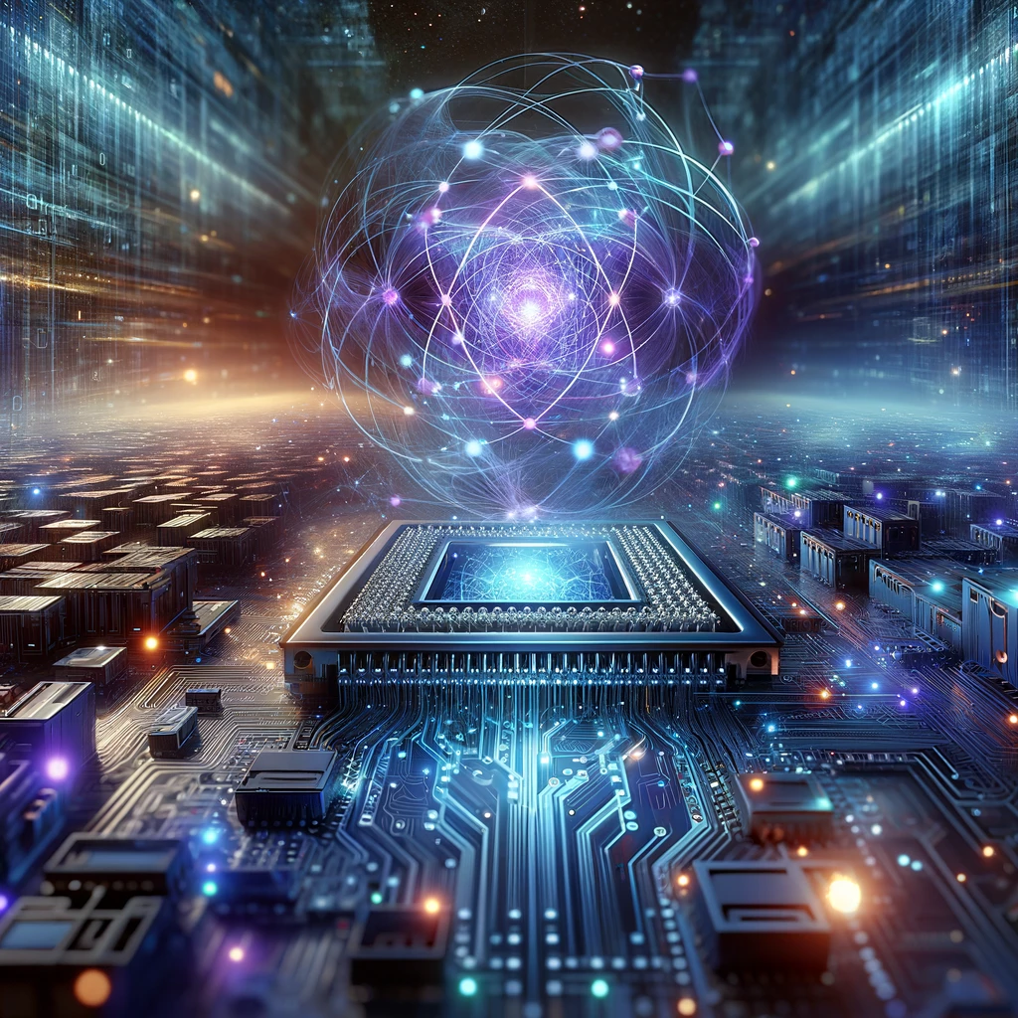
Simulation von Quantencomputern mit FPGAS
von Jonas Müller

Slide 2


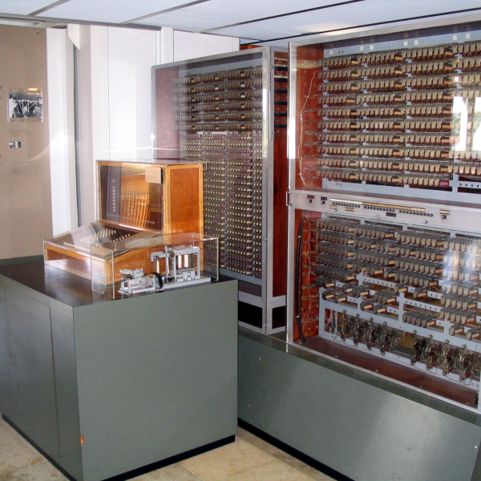
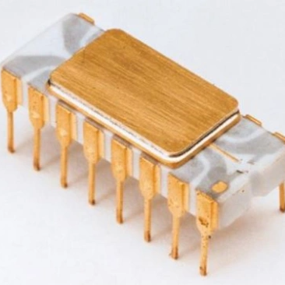
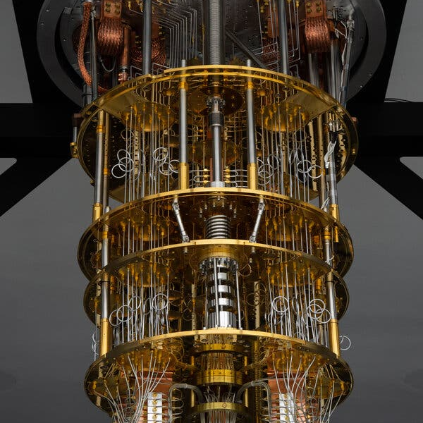
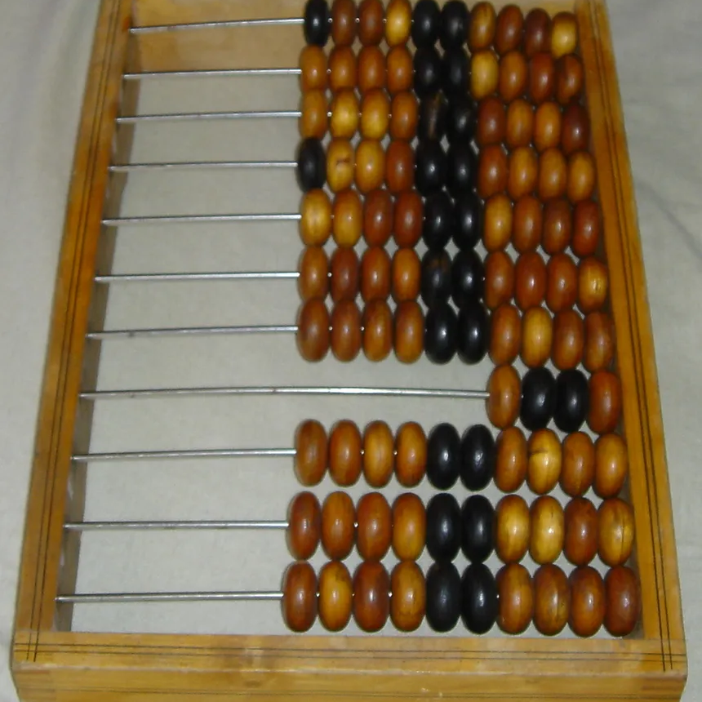


Die Evolution der Computer-Technik
Erster Mikroprozessor
Z3
Quantum Computing?
Internet
Analoge Rechengeräte
Cloud Computing

Slide 3

Die Evolution der Computer-Technik
Warum Quantencomputer?
Erster Mikroprozessor
Z3
Internet
Quantum Computing?
Analoge Rechengeräte
Cloud Computing

Slide 4

Gefunden

Slide 6
Die Evolution der Computer-Technik
Warum Quantencomputer?
Erster Mikroprozessor
Z3
Internet
Quantum Computing?
Analoge Rechengeräte
Cloud Computing

Slide 7

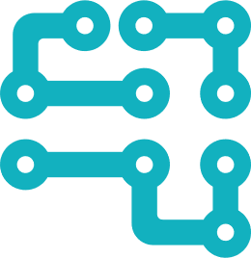

Entwicklungsprobleme von Quantencomputern
Komplexität in der Entwicklung
Hardware Anforderungen
Kosten
Die Entwicklung von Quantenalgorithmen und Mechanismen zur Fehlerkorrektur ist schwierig
Quantencomputer benötigen komplexe Kühlsysteme und Isolation von Vibration und elektromagnetischer Strahlung
Die außergewöhnlichen Materialien und die präzise Technik, die erforderlich sind, machen Quantencomputer sehr teuer.
Deshalb erforderlich:
Simulation von Quantencomputern

Slide 8

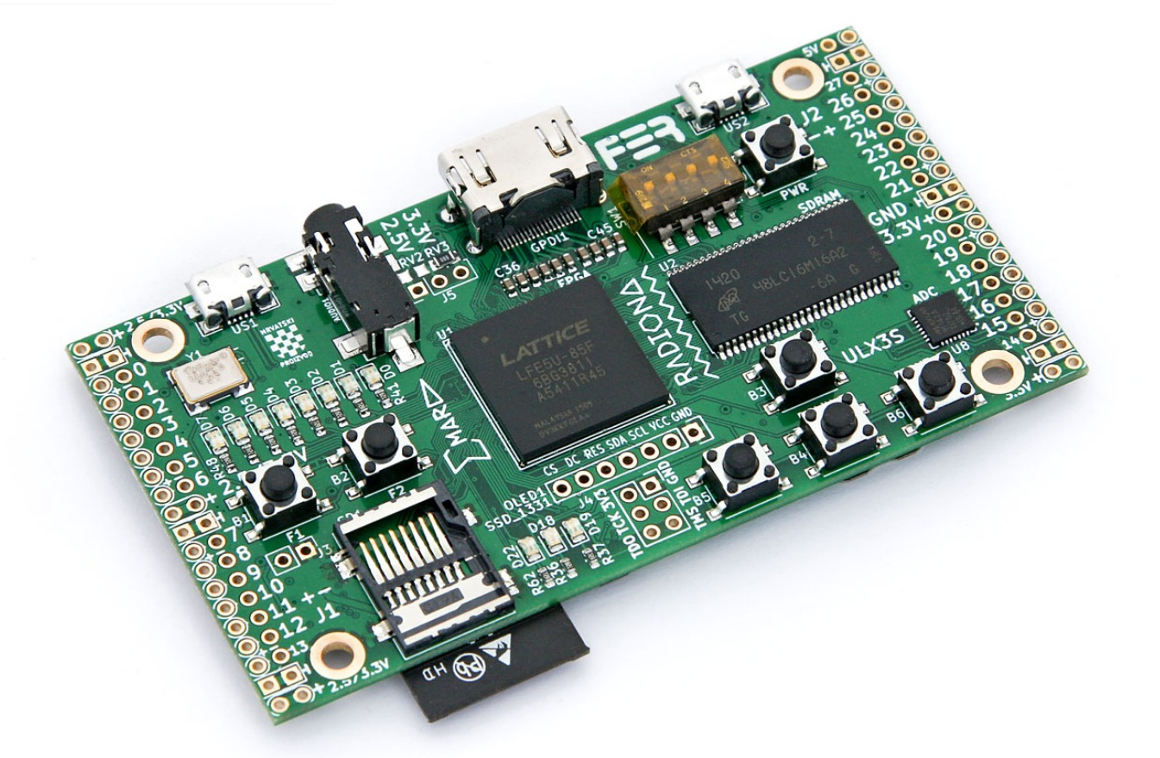
Simulation von Quantencomputern
Überlicherweise: Softwaresimulation auf konventionellen Computern
Mein Ansatz: FPGAs

Slide 9
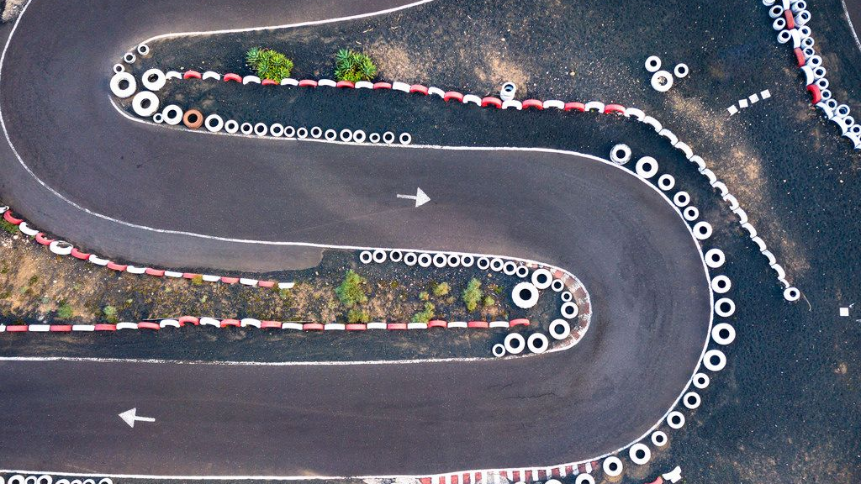

Das zu lösende Problem:
Die allgemeine Lösung:

Slide 10
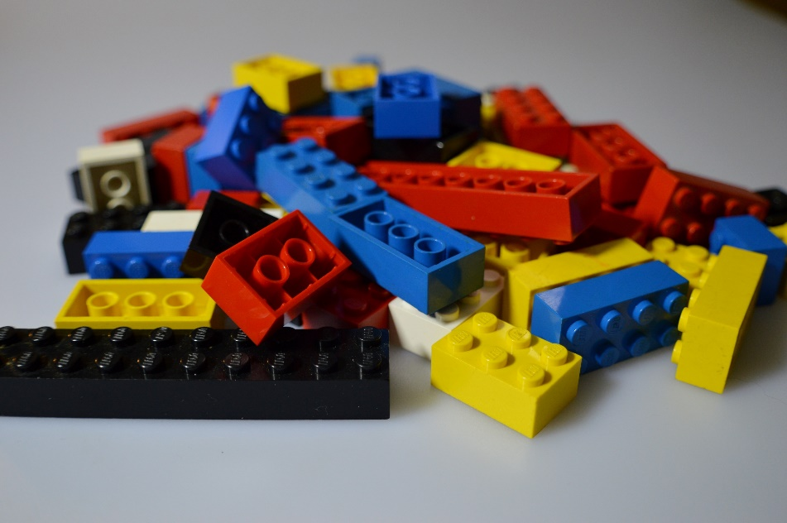
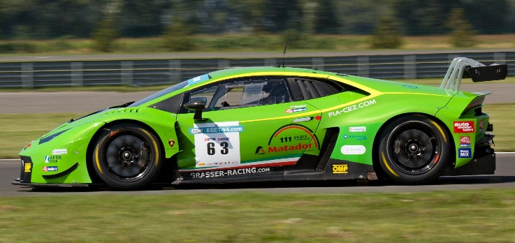

Das zu lösende Problem:
Lösung mit FPGAs

Slide 11
Zusammenfassung
Theoretische Überlegenheit von Quantencomputern in bestimmten Bereichen
Physikalisch noch nicht zuverlässig umsetzbar
Deshalb sind Simulationen essenziell
FPGAs bieten aufgrund ihrer Anpassbarkeit die Möglichkeit einer schnelleren/effizienteren Simulation

Slide 12
Danke für Eure Aufmerksamkeit

